Slide 1
ФОРМИ ВО HTML
ПРЕДМЕТ: УРЕДУВАЊЕ НА ВЕБ СТРАНИ III-6 И III-7

Slide 2
Формите или “формулари” се интеракција на HTML и веб апликацијата. Со помош на влезните елементи, корисникот внесува податоци кои потоа се обработуваат или се испраќаат до некој сервер за обработка.
Во веб страната може да има форми колку што е потребно, а самата форма на веб страната е невидлива и служи за групирање на влезните елементи.

Slide 3
За форма се користи тагот form и :
<form > …. </form>
Со атрибутите ќе се запознаеме подоцна.

Slide 4
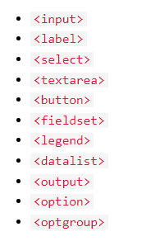
Елементот form може да содржи еден или повеќе од следните елементи:

Slide 5
<input> елемент - може да се прикаже различно во зависност од атрибутот type. Вредноста по default е text.
Типот на елементот input може да биде еден од следните:

Slide 6
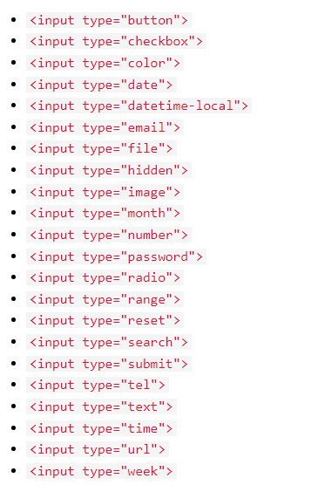

Slide 7
input type: text
<table>
<form>
<tr><td><label for="fname">First name:</label></td>
<td><input type="text" id="fname" name="fname">
</td> </tr>
<br>
<tr><td><label for="lname">Last name:</label></td>
<td><input type="text" id="lname" name="lname">
</td>
</tr> <br> </form> </table>
</form>
</table>

Slide 8
input type: password (знаците се маскирани –ѕвезди или кругчиња)
<label for="username">Username:</label>
<input type="text" id="username" name="username"><br>
<label for="pwd">Password:</label>
<input type="password" id="pwd" name="pwd"><br>

Slide 9
input type: submit - се дефинира копче за прифаќање на податоците во некој образец, кој се дефинира во атрибутот action:
<input type="submit" value="Submit">

Slide 10
input type: reset - се дефинира копче за ресетирање на вредностите во почетни:
<input type=“reset“ > <br>

Slide 11
input type: radio – за избор на една опција од повеќе понудени.
<table> <tr>
<td><input type="radio" id="html" name=“izbor” value="HTML"></td>
<td><label for="html">HTML</label></td> </tr>
<tr><td><input type="radio" id="css" name=“izbor" value="CSS"></td>
<td><label for="css">CSS</label></td></tr>
<tr><td><input type="radio" id="javascript" name=“izbor" value="JavaScript"></td>
<td> <label for="javascript">JavaScript</label></td>
</tr>
</table>

Slide 12
input type: checkbox – за избор на една или повеќе од понудените опции.
<table> <tr>
<td><input type="checkbox" id=“vozilo1" name=“vozilo1" value=“Velosiped"></td>
<td><label for=“vozilo1"> Imam velosiped</label></td></tr>
<tr><td><input type="checkbox" id=“vozilo2“ name=“vozilo2" value=“Avtomobil"></td>
<td><label for=“vozilo2"> Imam avtomobil</label></td></tr>
<tr><td><input type="checkbox" id=“vozilo3" name=“vozilo3" value=“Brod"></td>
<td> <label for=“vozilo3"> Imam brod</label></td>
</tr></table>

Slide 13
input type: button
<input type="button" onclick="alert (‘Добар ден ученику')" value=“КЛИКНИ!">
input type: color – за влезни полиња кои содржат боја:
<label for=“боја">Одбери ја твојата омилена боја:</label>
<input type="color" id=“боја" name=“боја">

Slide 14
input type: date – за влезни полиња кои содржат одреден датум :
<label for=“rodenden">Rodenden:</label>
<input type="date" id=“rodenden" name=“rod"> <br>
- може да се користат атрибутите min и max за ограничување на датумите
<input type="date" id=“date1" name="date1" max="1979-12-31"><br>
<input type="date" id="date2" name="date2“ min="2000-01-02"><br>

Slide 15
input type: file – поле за избор и испраќање на некој документ
<label for=“doc">Изберете документ:</label>
<input type="file" id=“doc" name="myDoc">
input type: number – поле за избор само на број (плус знаците + и -). Може да се дадат ограничувања на броевите.
<label for=“kolicina">Kolicina (megju 1 I 50):</label>
<input type="number" id=“kolicina" name=“kol" min="1" max="50">

Slide 16
input type: range – внес на број во одреден опсег (нормален опсег е од 1 до 100)
<label for=“doc">Изберете документ:</label>
<input type="file" id=“doc" name="myDoc">

Slide 17
input type: url – внес на веб адреса
<label for="home">Додади линк:</label>
<input type="url" id="home" name=“веб адреса">

Slide 18
<label> елемент – лабела за одреден елемент. Преку атрибутот for се поврзува со id на елементот (for и id треба да се исти).

Slide 19
<select> елемент – се дефинира паѓачка листа:
<label for=“коли">Одберете кола:</label>
<select id=“коли" name="cars">
<option value="volvo">Volvo</option>
<option value="saab">Saab</option>
<option value="fiat">Fiat</option>
<option value="audi">Audi</option>
</select>

Slide 20
Со атрибутот selected ( во таг option) се менува вредноста на текстот кој се прикажува на елементот кога сеуште не е активен.
Со атрибутот size (во таг select) се менува бројот на видливи опции.
Со атрибутот multiple (во таг select) може да се бира повеќе од една опција.

Slide 21
<textarea> елемент – се испишува текст во повеќе редови
<textarea name=“порака" rows="10" cols="30">
Кучето и мачката си играа во дворот.
</textarea>
Aтрибут row – бројот на видливи линии
Атрибут col – видливата ширина на елементот

Slide 22
<textarea> елемент
Ширината и висината на елементот може да се уредуваат со помош на CSS (width, height).

Slide 23
<fieldset> element - групирање на сродни елементи во формата, <legend> – наслов на fieldset
<fieldset>
<legend>Лични податоци:</legend>
<label for=“ime">Име:</label><br>
<input type="text" id=“ime" name=“ime" value=“Mimoza"><br><br>
<input type="submit" value="Submit">
</fieldset>

Slide 24
АТРИБУТИ НА ФОРМИТЕ
аction - патека (апсолутна или релативна) на која се испраќаат податоците од формата
method- начин на кој се испраќаат податоците:
- get – помалку безбеден начин на испраќање на податоците, бидејќи се закачуваат за веб страната
- post – посигурен начин на пренос на податоците и со овој метод количината на податоците не е ограничена.

Slide 25
3. target - каде да се прикаже одговорот после прифаќањето на формата (_blank, _self, _parent, _top)
4. аutocompletе - со вклучување на овој атрибут се даваат како предлози претходно внесените вредности во полињата.

Slide 26
АТРИБУТИ НА <input> елементите
value - почетна вредност за елементот
readonly – на вака дефинираниот елемент не може да му се менува вредноста
disabled – се онеспособува елементот за внес на податоци
size – го ограничува бројот на знаци во одредени влезни елементи (text, search, tel, url, email, and password). Default е 20.

Slide 27
АТРИБУТИ НА <input> елементите
5. maxlength - максимум број на знаци, при што не се одзволува повеќе знаци од наведениот број.
6. min, max – најмала и најголема ограничена вредност во елементот
7. multiply – може да се внесат или одберат повеќе вредности од една ( select, email, file)
8. placeholder – вредност која се испишува пред внес на податокот

Slide 28
АТРИБУТИ НА <input> елементите
9. required - поле кое мора да се пополни пред испраќање на формата.
10. autofocus – фокус на елементот при отварање на страната
11. autocomplete – се предлагаат претходно внесените вредности во елементот

